Slide 1
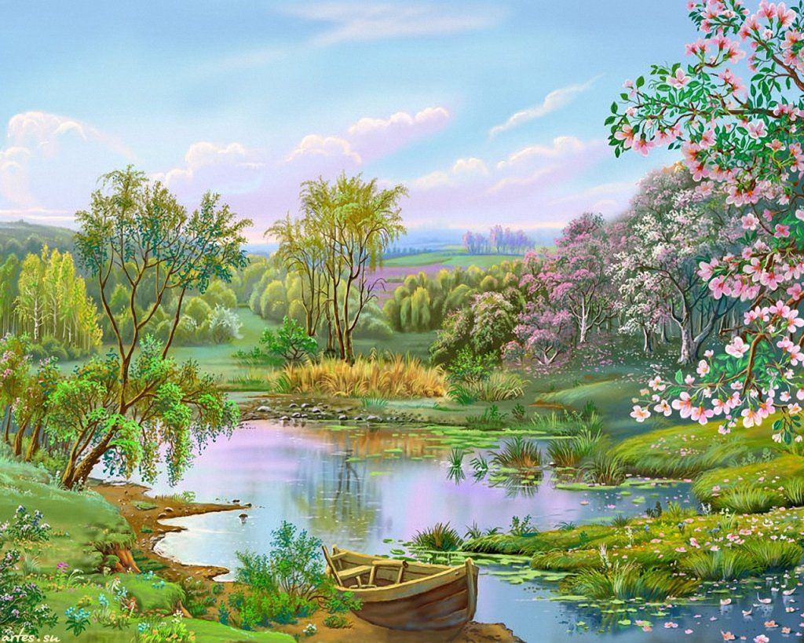


Slide 2
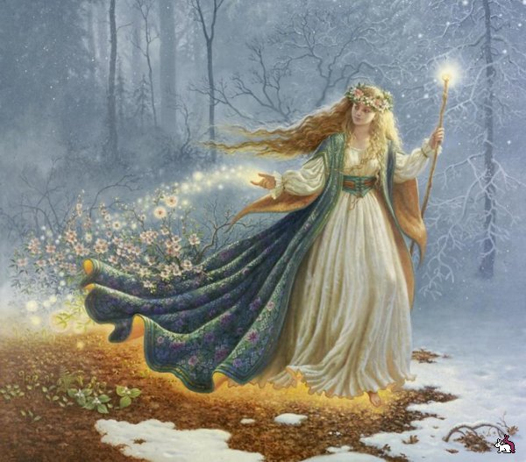
А вже Весна,
а вже Красна

Slide 3
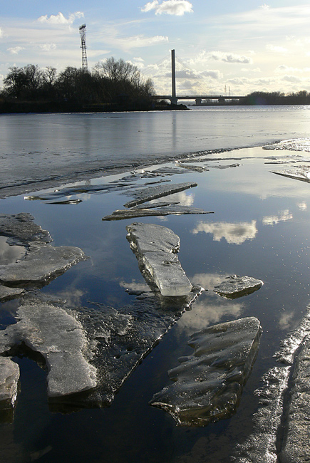
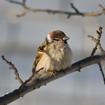
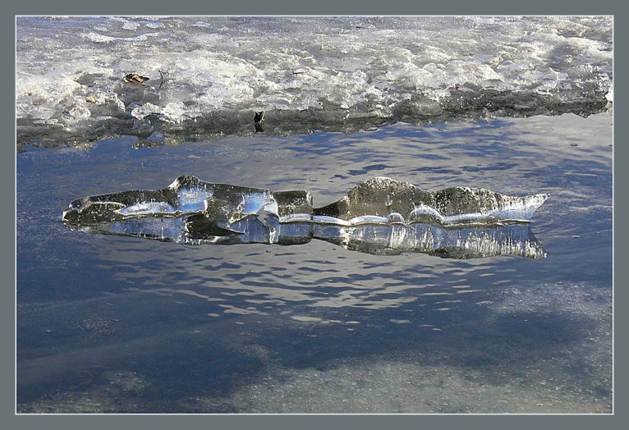

Slide 4
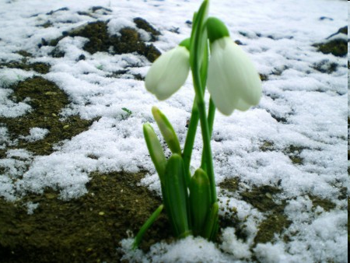
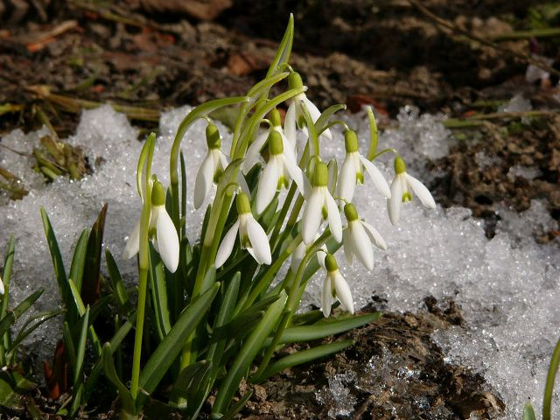
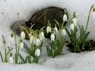

Slide 5
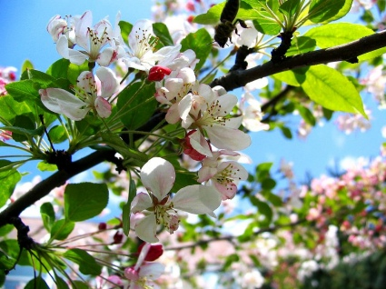
Веснянки – це пісні на честь приходу весни .

Slide 6

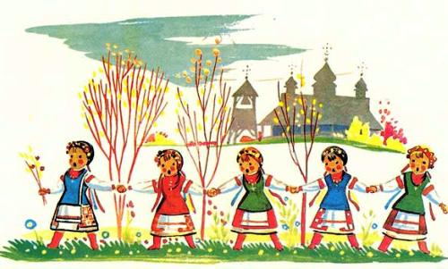
УНП “ Вийди, вийди, сонечку”

Slide 7
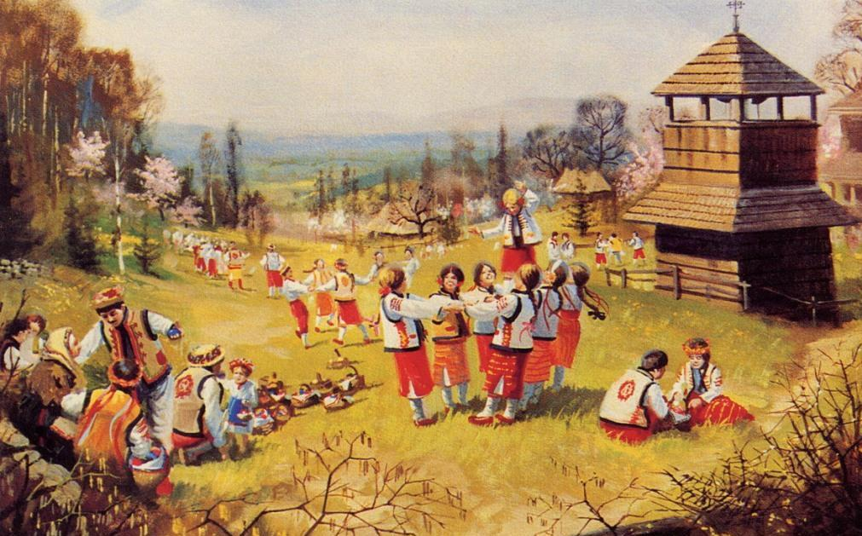
Із різних куточків лунала музика – це дівчата водили хороводи та співали веснянки .

Slide 8
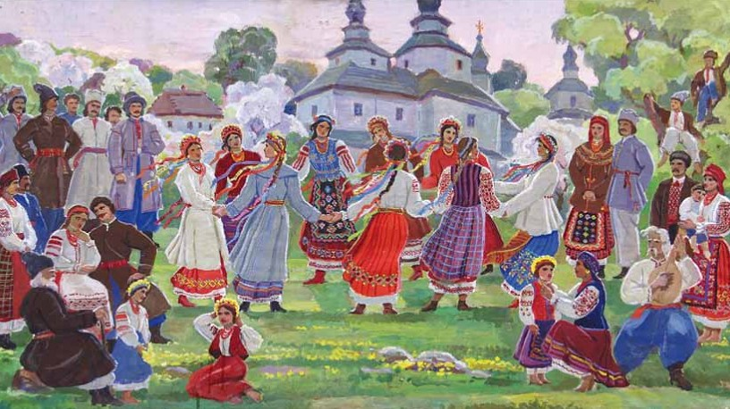
УНП “Вийди, вийди,Іванку”

Slide 9
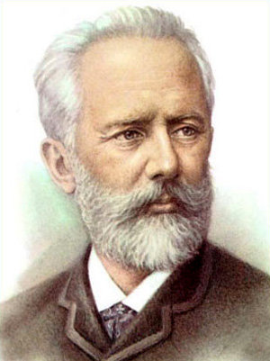
Петро Ілліч Чайковський

Slide 10
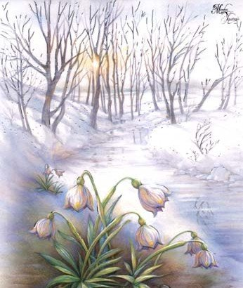

Слухання
П. І. Чайковський
Перший концерт
для фортепіано з оркестром

Slide 11
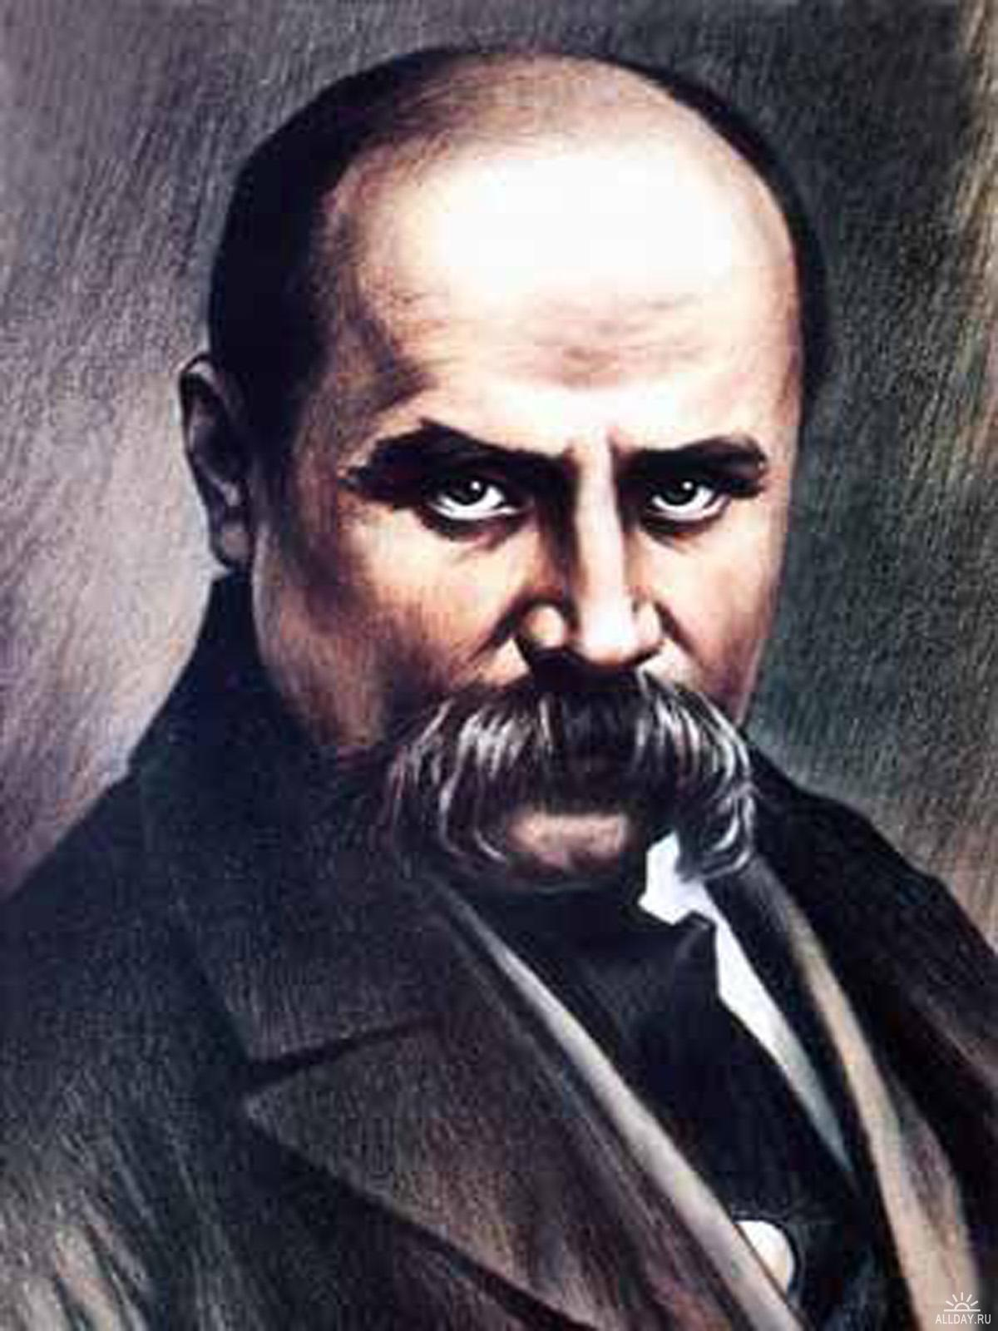
Тарас Григорович Шевченко

Slide 12
Робота в групах
1 група: добирає іменники до слова весна;
2 група: добирає прикметники;
3 група: добирає дієслова;
4 група: складає опис весняного лісу. Кінцівка тексту має бути такою: «Чудово! Яка краса довкола! Весна – справжня чарівниця!»

Slide 13
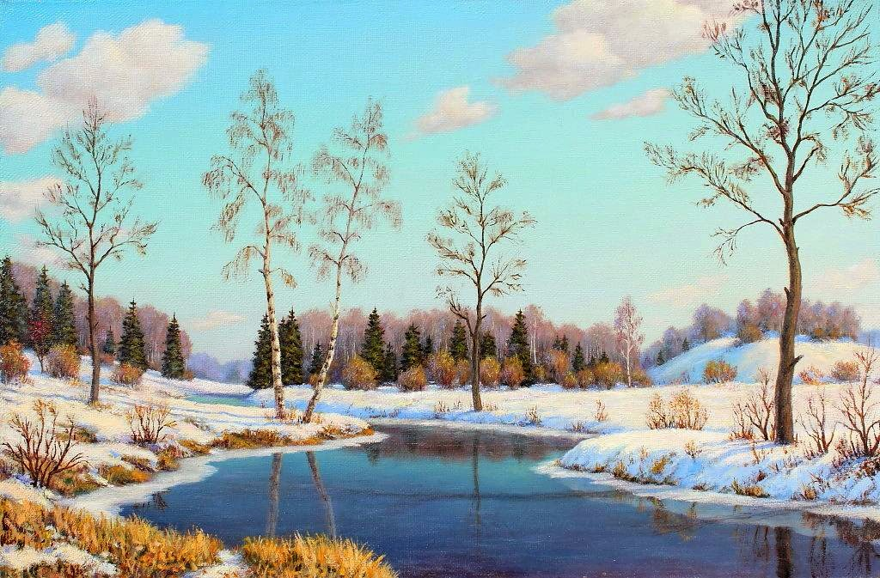
Складання плану
План
Настала весна.
Весняна природа.
Красна веснонько!

Slide 14
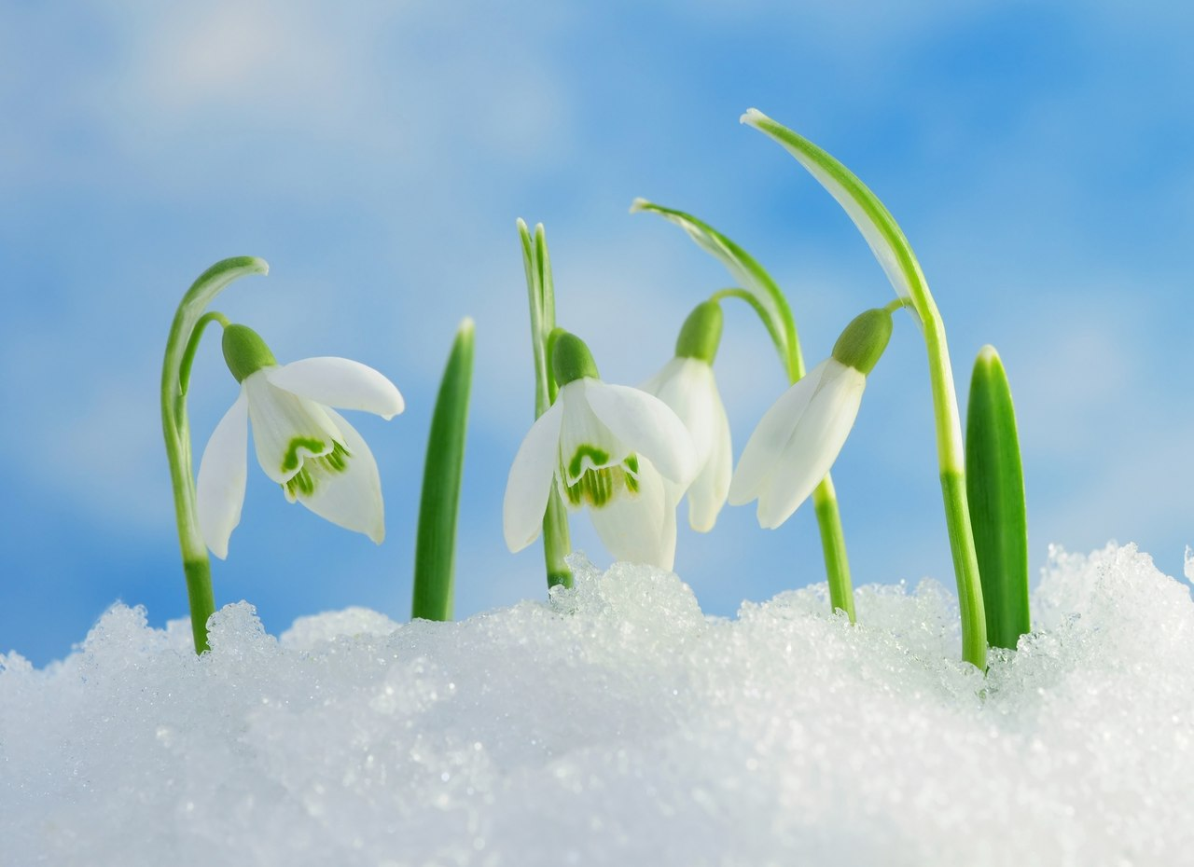
Фізкультхвилинка

Slide 15

Самостійна робота

Slide 16
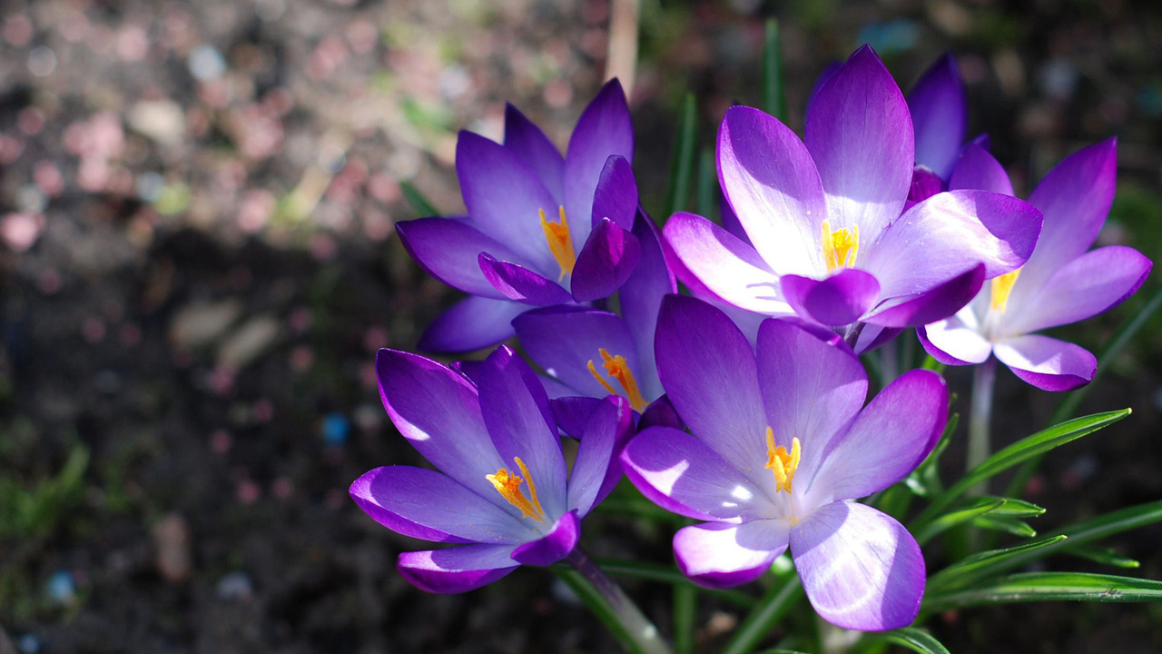
Дякуємо за урок!

